Slide 1
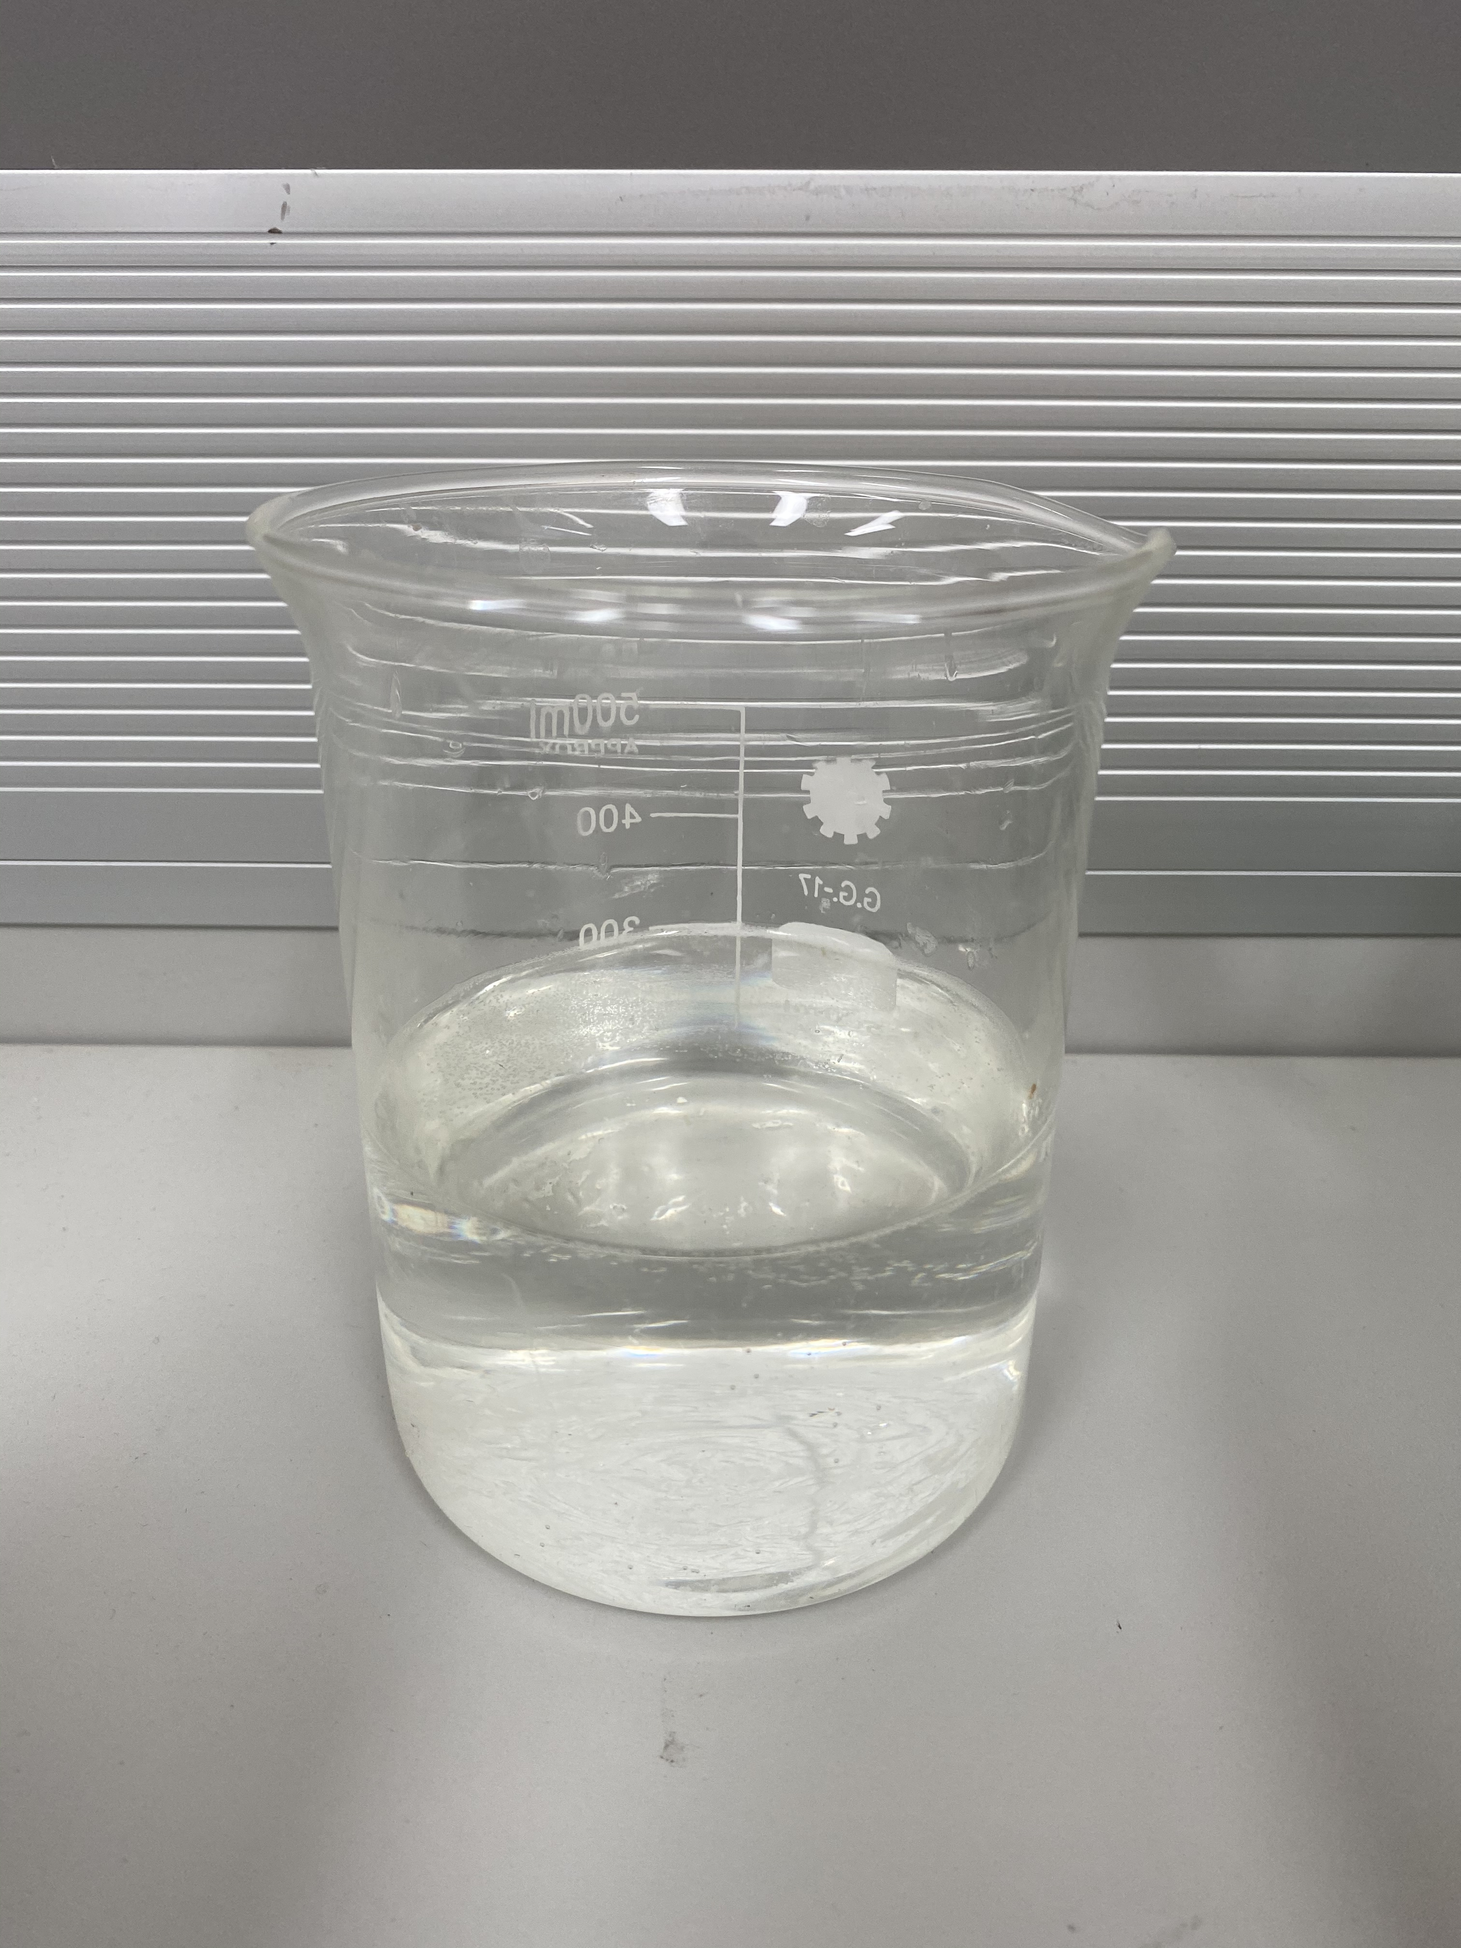
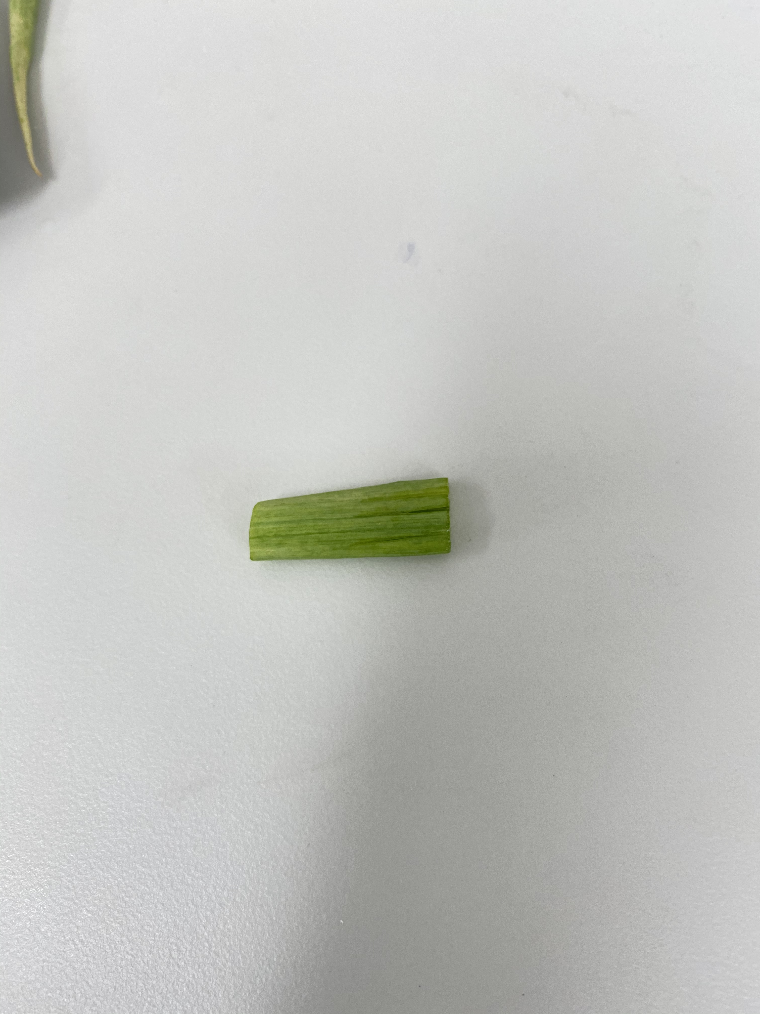

葱段
清水

Slide 2
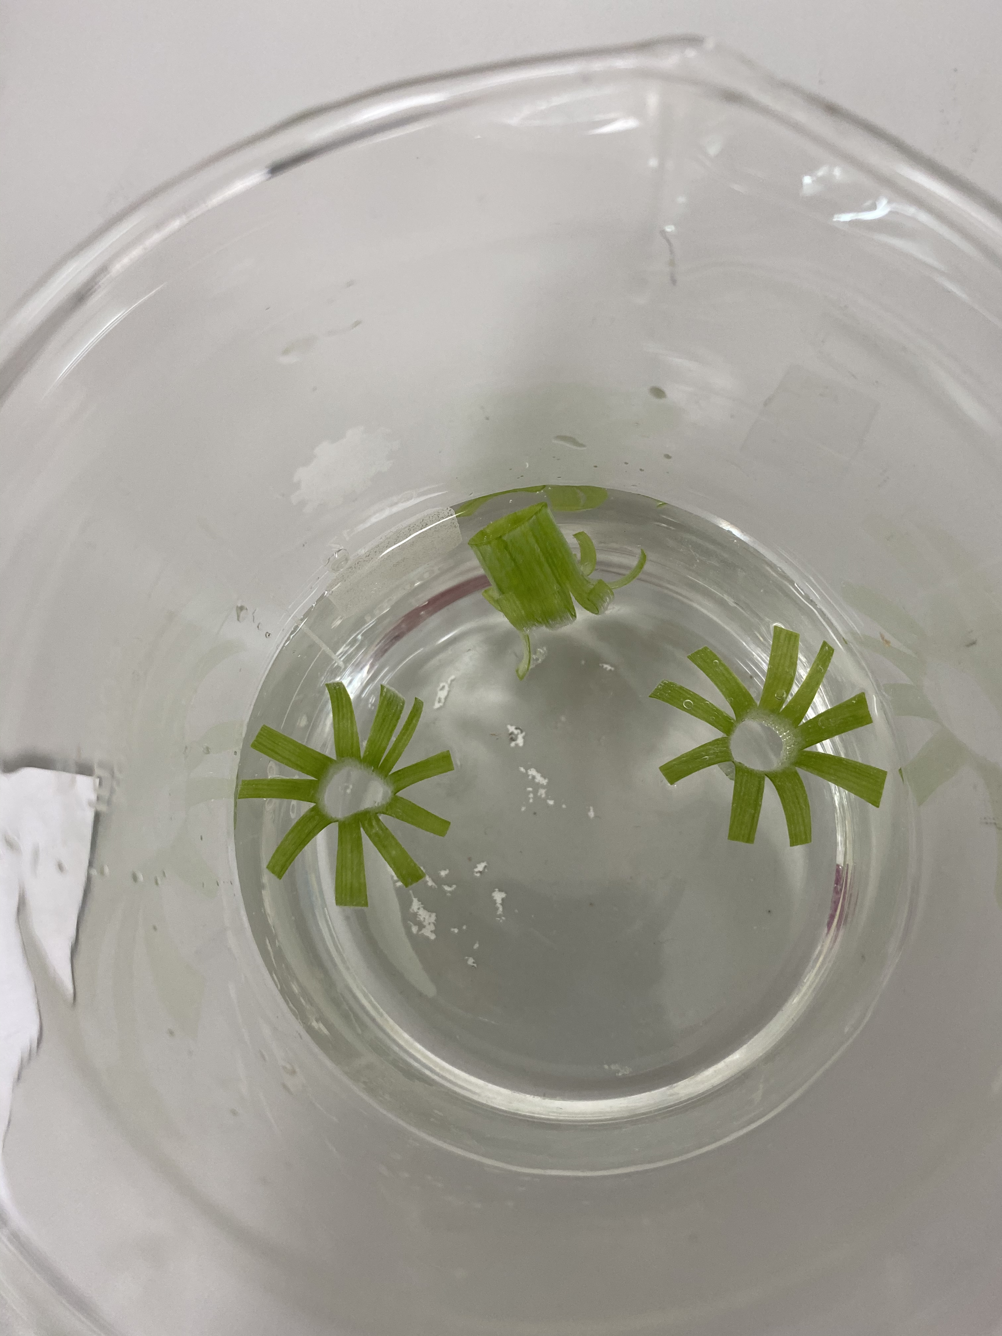
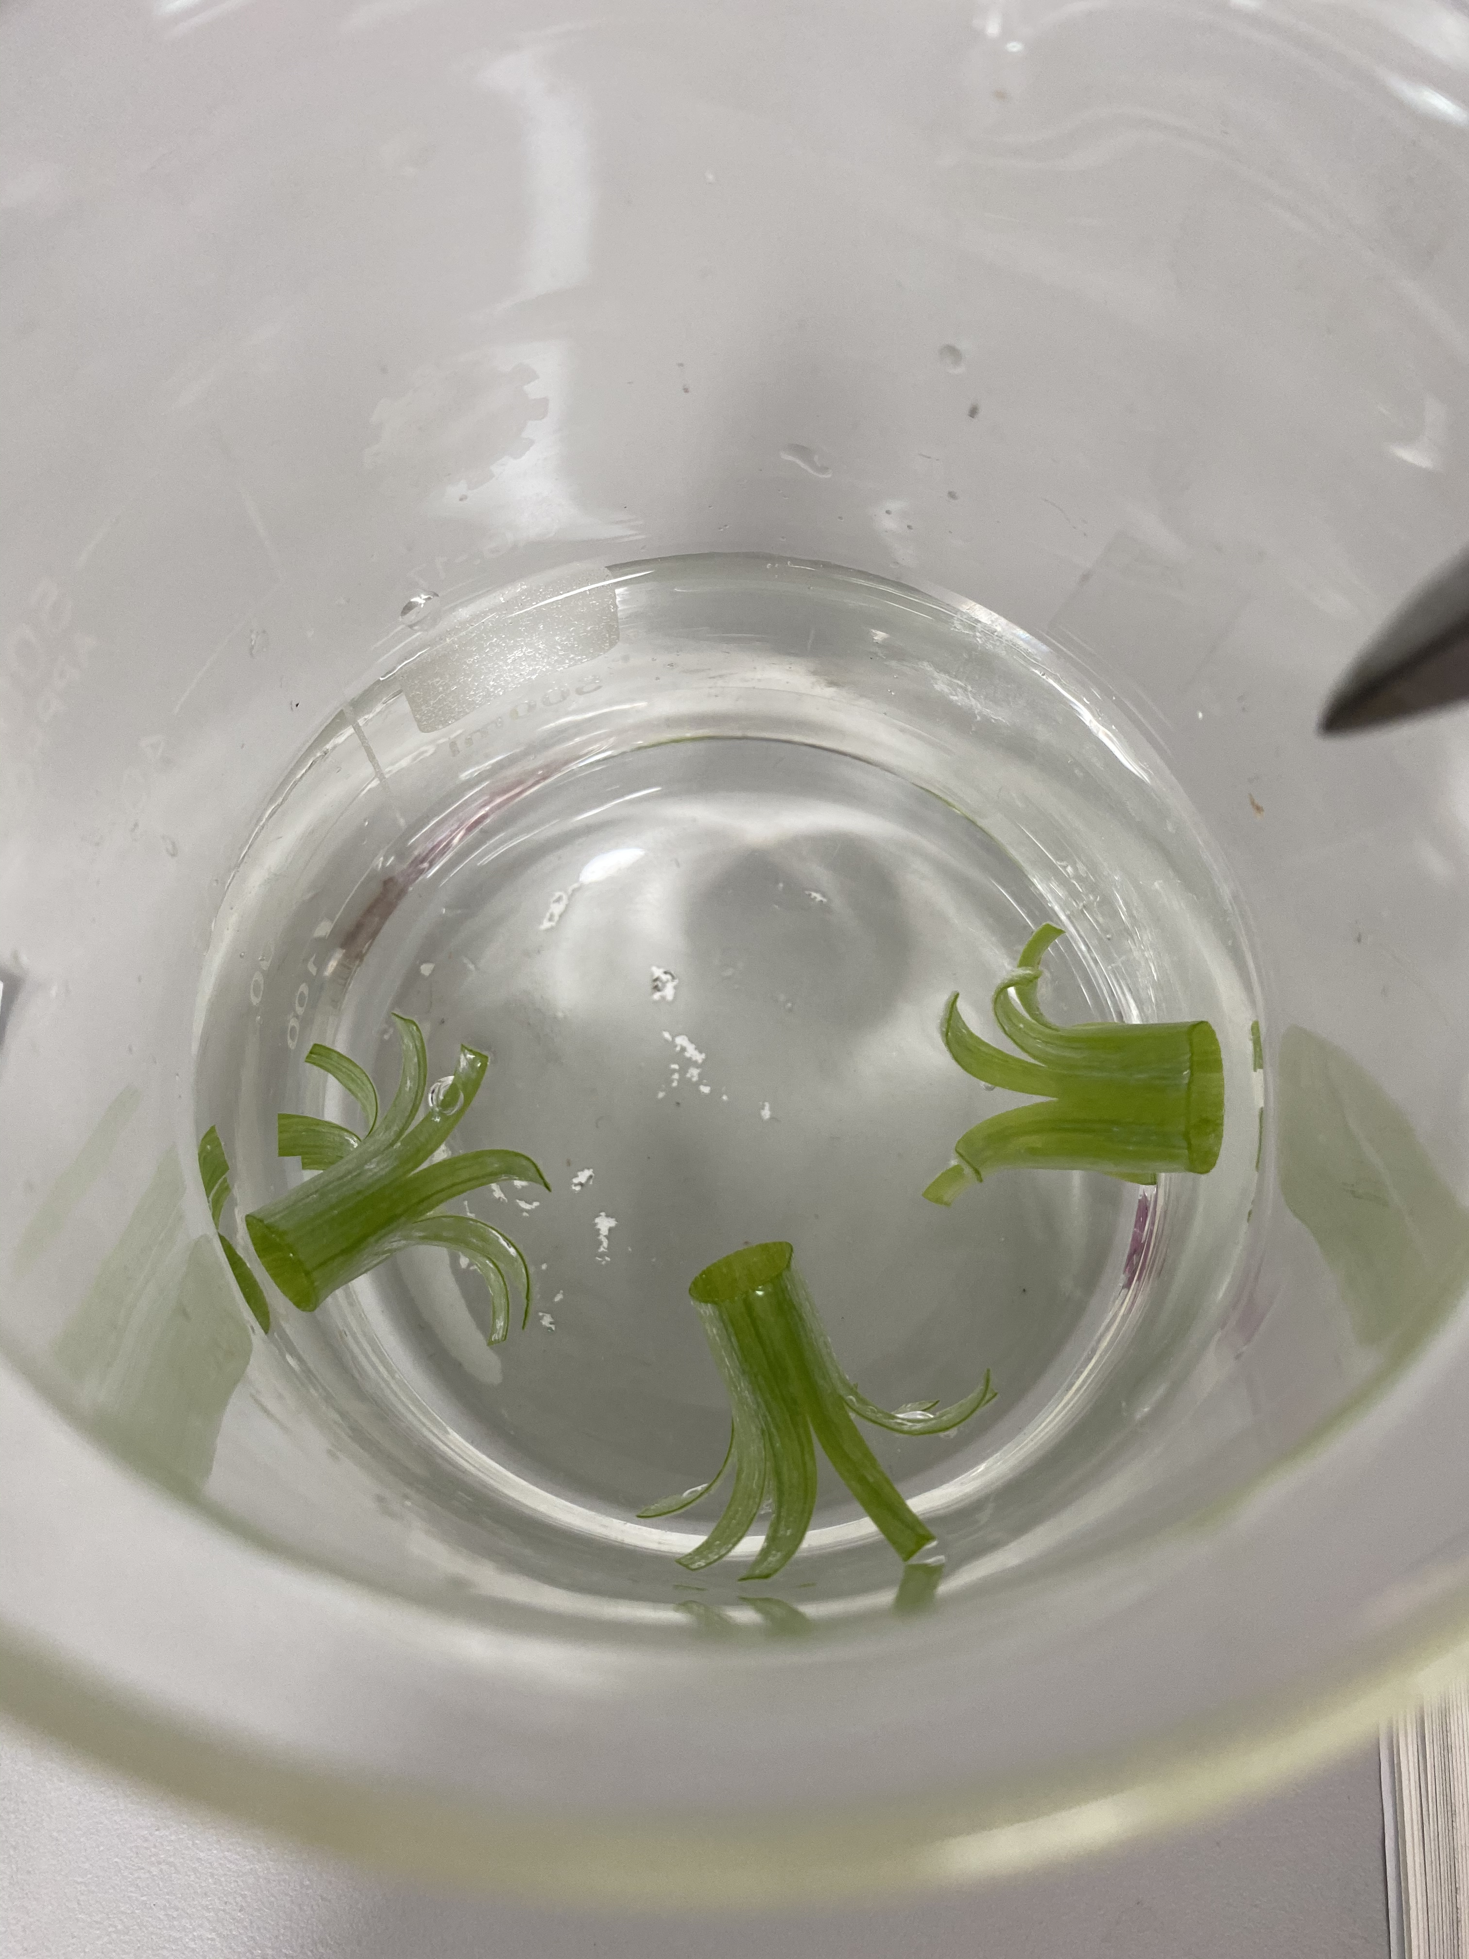
“葱花”

Slide 3
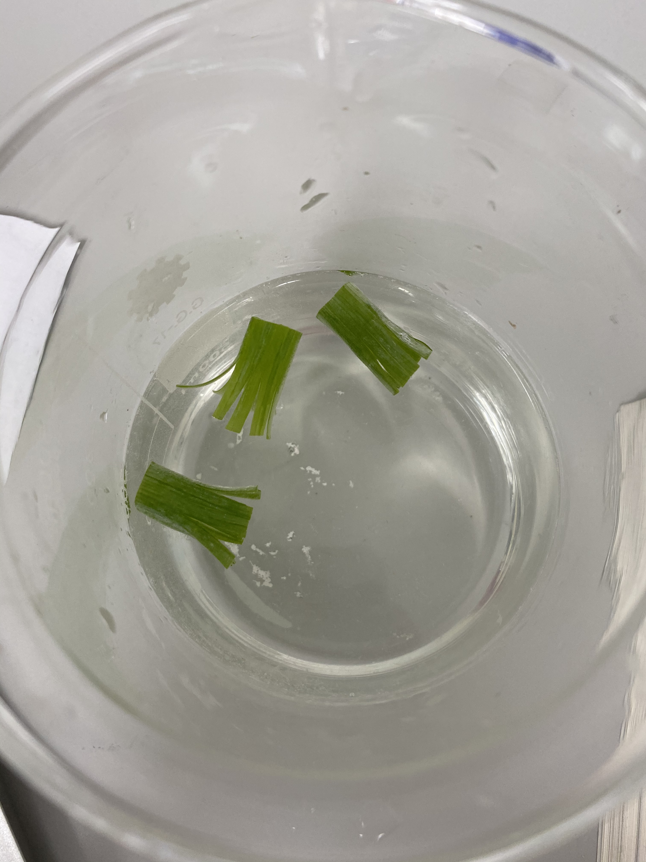
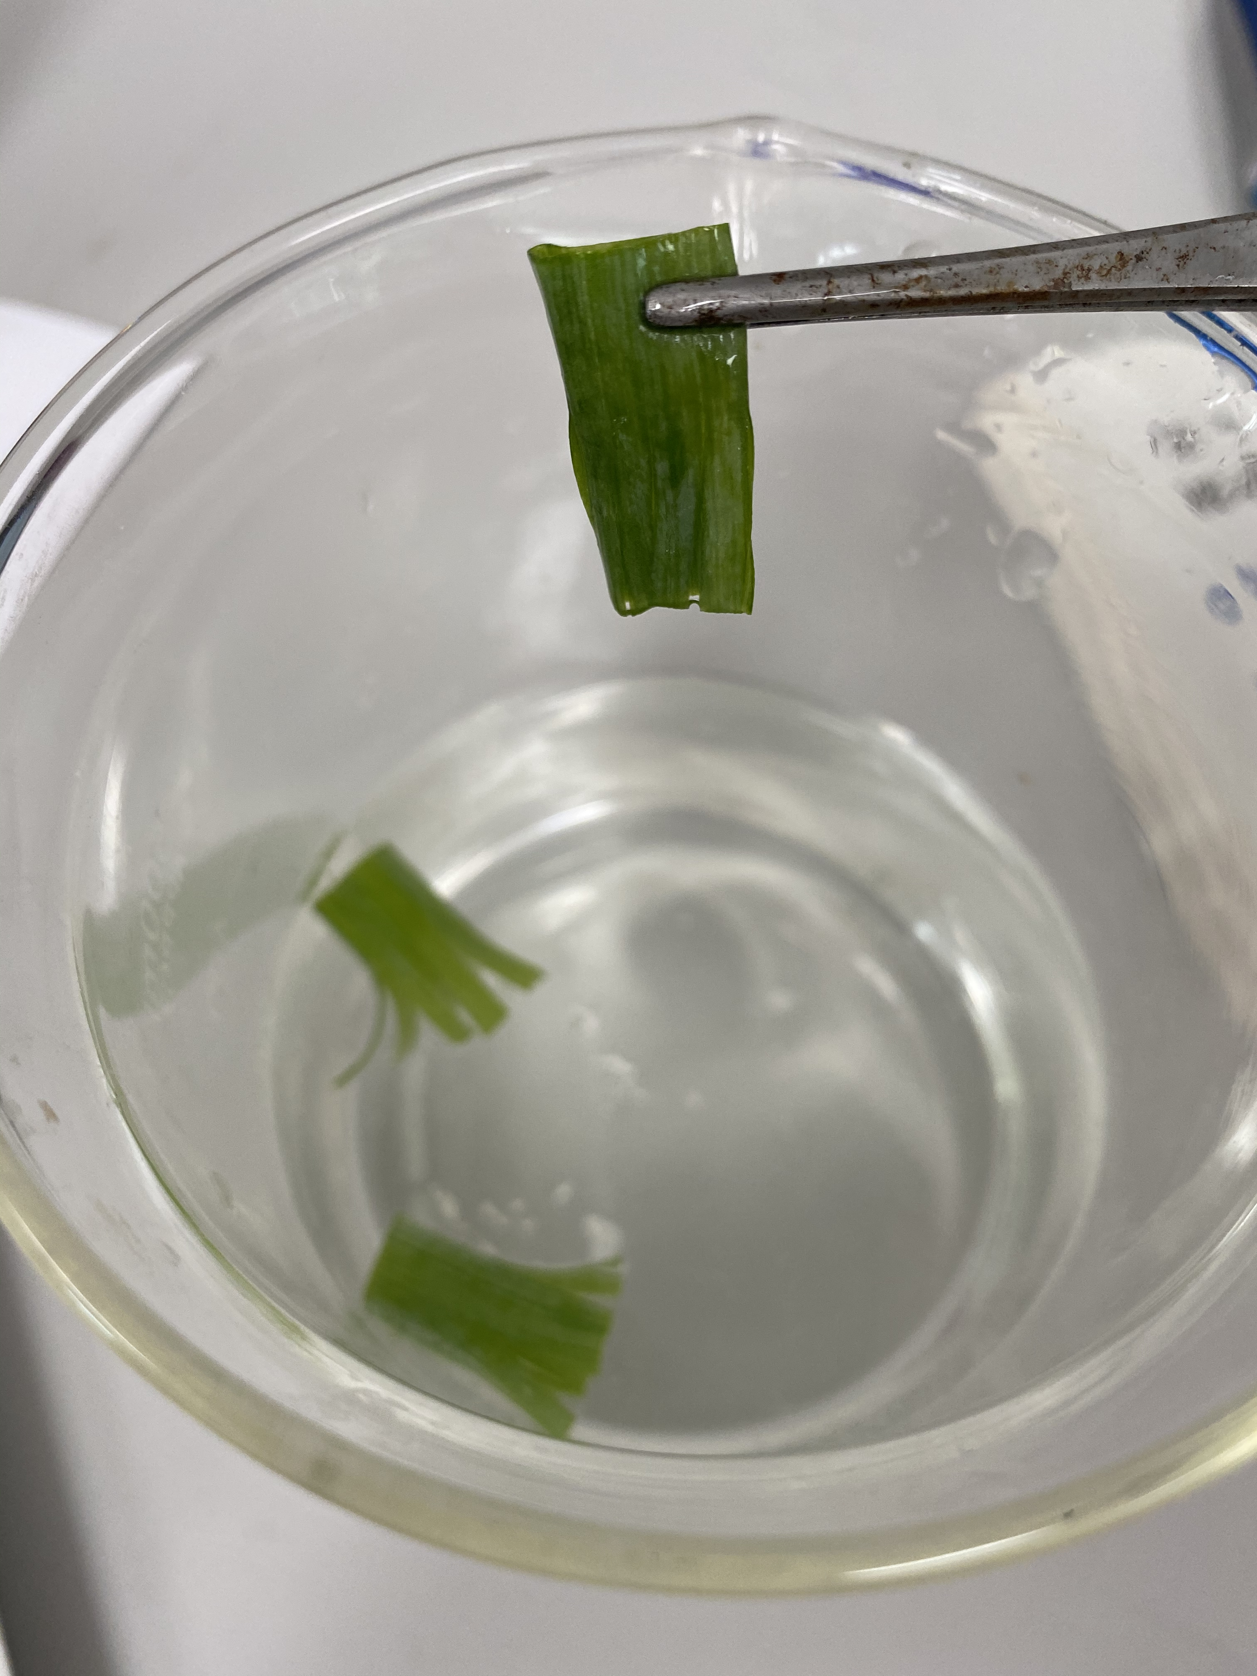
饱和食盐水 2min后实验现象

Slide 4
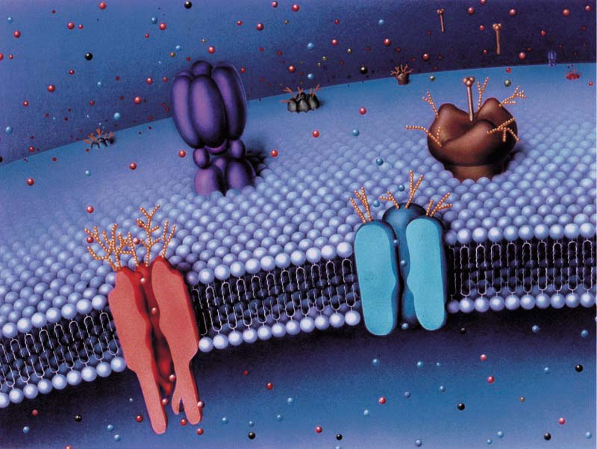
第4章 细胞的物质输入和输出
4.1 被动运输之水进出细胞的原理

Slide 5
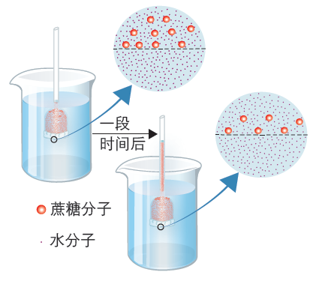
一、水进出细胞的原理
1.渗透现象
Notes:
水是活细胞含量最多的物质，我们先一起分析水是怎样进出细胞的：图中小红点代表水分子，大红点代表蔗糖分子
a长颈漏斗口上封一层玻璃纸，是半透膜，即根据孔径大小，允许一些物质通过，限制一些物质通过；水可以自由透过半透膜，蔗糖分子不能；
b漏斗内含有蔗糖溶液，烧杯中是清水，开始时漏斗管内外液面高度相等；
c将漏斗侵入烧杯中，如图所示，一段时间后，会出现什么现象？（动画出现）
一段时间后，漏斗管内液面升高，这是因为发生了渗透作用。

Slide 6
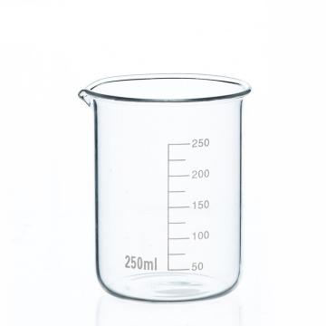
扩散
扩散：物质分子从高浓度区域向低浓度区域转移直到均匀分布。

Slide 7
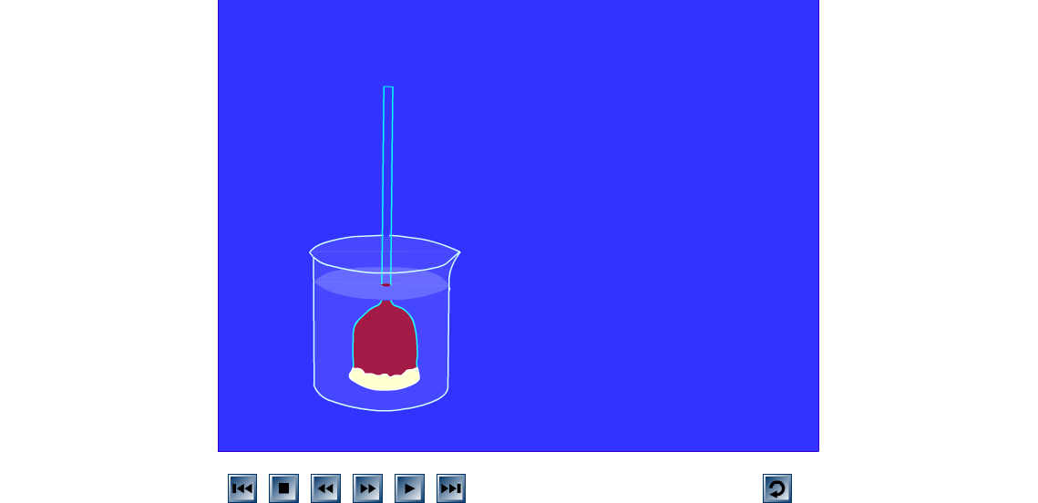
一、水进出细胞的原理
渗透现象动图

Slide 8
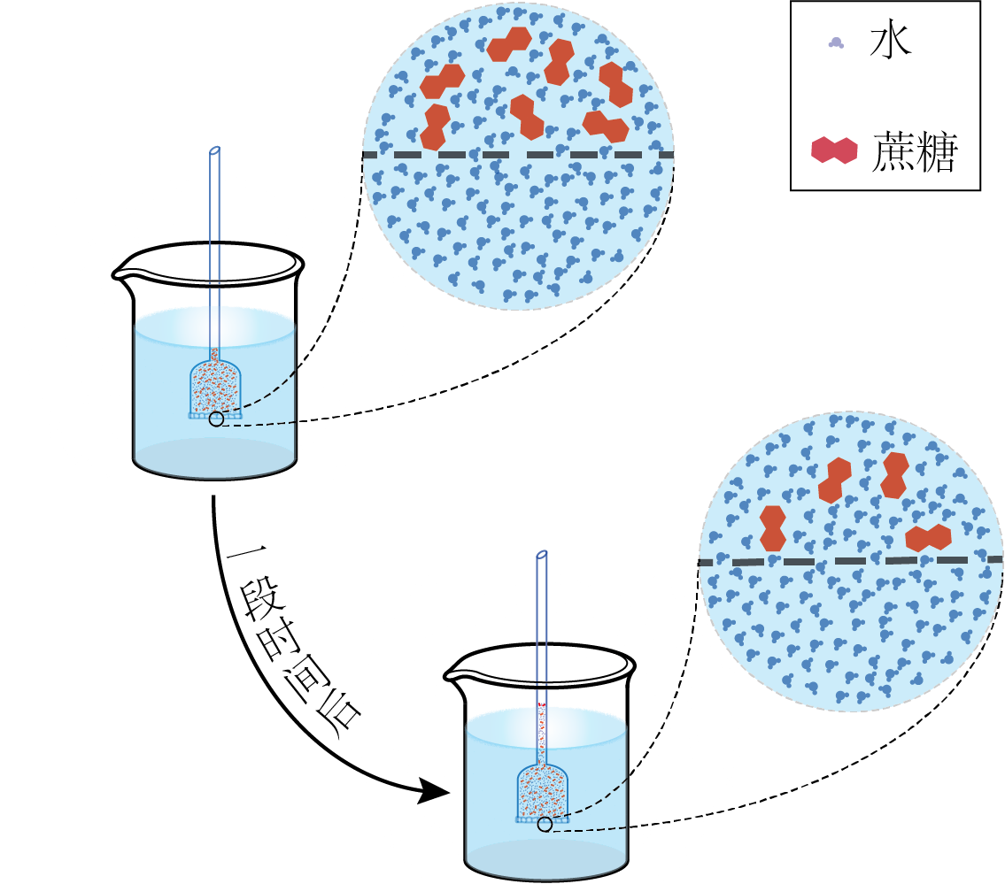
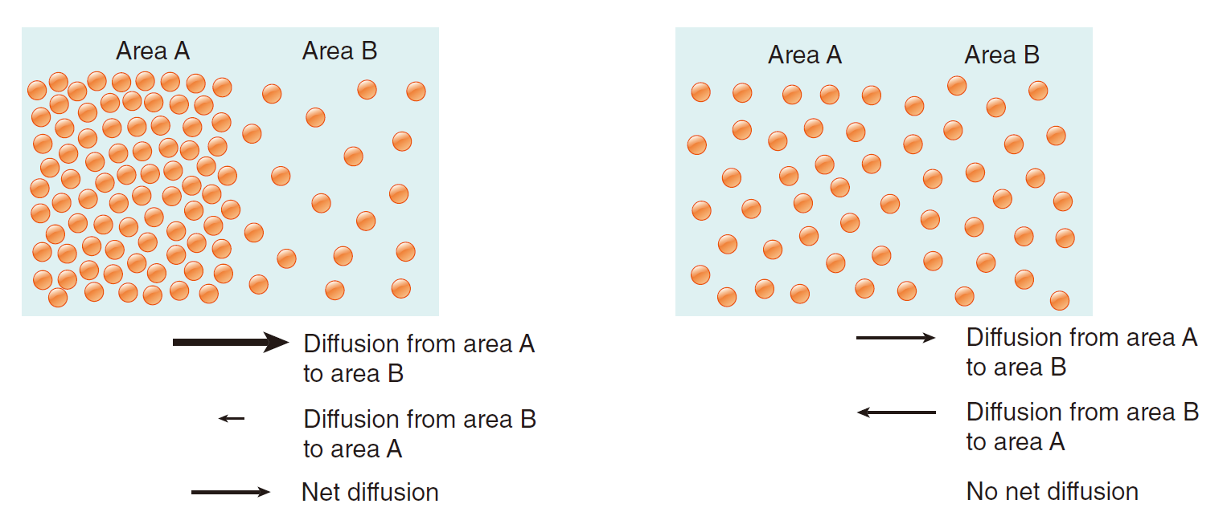
一、水进出细胞的原理
扩散：分子从高浓度一侧向低浓度一侧运动的现象。
渗透作用：水分子或其他溶剂分子通过半透膜的扩散。
图1 扩 散
图2 渗 透
Notes:
在这里，我们先明确两个概念：
扩散：分子从高浓度一侧向低浓度一侧运动的现象，叫扩散。如图1所示，物质从浓度高的A区向浓度低的B区扩散，最终达到平衡。生活中有很多扩散的例子，比如从厨房飘出的饭菜香
渗透作用：水分子或其他溶剂分子通过半透膜的扩散，称为渗透作用。如图2所示。
从扩散和渗透作用的示意图中，可以看出两种方式有什么异同吗？渗透作用特指水分子或其它溶剂分子的扩散，而且是通过半透膜的扩散

Slide 9
一、水进出细胞的原理
任务一：观察渗透装置，回答问题
1、漏斗管内的液面为什么会升高？如果漏斗管足够长，管内的液面会无限升高吗？为什么？
由于蔗糖溶液中水的相对含量（单位体积中的水分子数）比烧杯中的水的含量低，因此，烧杯中的水扩散到漏斗中的速度相对更快，导致漏斗中水量增加，液面上升。
不会,当管内的液面上升到一定高度之后，管中的水柱产生的压力将加快漏斗中水分向外扩散的速度，最终达到平衡，液面将不再上升。
渗透现象示意图

Slide 10
一、水进出细胞的原理 ---渗透作用
2、如果用一层纱布代替玻璃纸，漏斗管内的液面还会升高吗？
3、如果烧杯中不是清水，而是同样浓度的蔗糖溶液，漏斗管内的液面还会升高吗？
请你总结发生渗透作用的条件

Slide 11
一、水进出细胞的原理—渗透作用
半透膜
一些物质可以通过，另一些物质不能通过的多孔性薄膜
如玻璃纸、鸡蛋的壳膜、鱼鳔、动物膀胱膜、肠衣等
生物膜
根据半透膜是否具有生物活性，将其分为生物膜和非生物膜
选择透过性膜
指具有活性的生物膜。对物质的通过既具有半透膜的物理性质，还具有主动的选择性，如细胞膜
选择透过性膜一定是半透膜，半透膜不一定是选择透过性膜

Slide 12
一、水进出细胞的原理
1、渗透作用的概念：
水分子（或其它溶剂分子）通过半透膜 的扩散
半透膜
2、渗透作用发生的条件
半透膜两侧存在浓度差
3.渗透作用中水的运输方向
水相对含量高的一侧
扩散
水相对含量低的一侧

Slide 13
一、水进出细胞的原理—渗透作用
思考与讨论
1、如果烧杯中的是蔗糖溶液，漏斗管内是清水，结果会怎样？
漏斗管内的液面会下降
2、如果烧杯和漏斗管内都是蔗糖溶液，结果会怎样？
烧杯内蔗糖浓度 > 漏斗管内蔗糖浓度：
漏斗管液面下降
烧杯内蔗糖浓度 < 漏斗管内蔗糖浓度：
漏斗管液面上升
烧杯内蔗糖浓度 = 漏斗管内蔗糖浓度：
漏斗管液面不变
3、如果漏斗管内的液面不再升高，半透膜两侧溶液的浓度大小一样吗？为什么？
不会, 漏斗内溶液浓度仍然高；漏斗内液柱有静水压

Slide 14
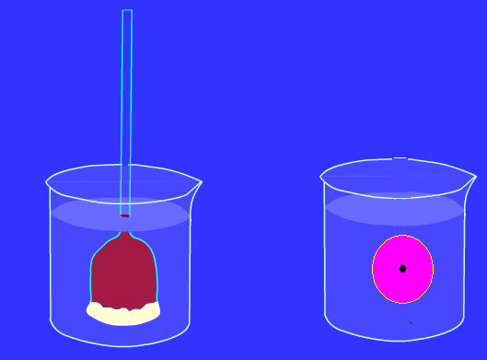
一、水进出细胞的原理—渗透作用
类比推理
清水
细胞内溶液
细胞膜

Slide 15

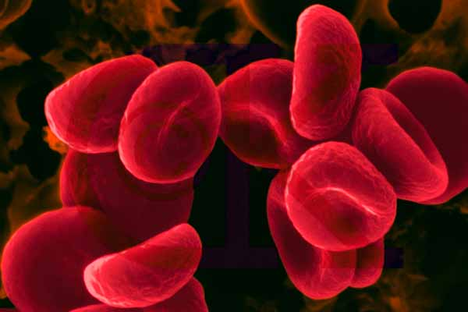

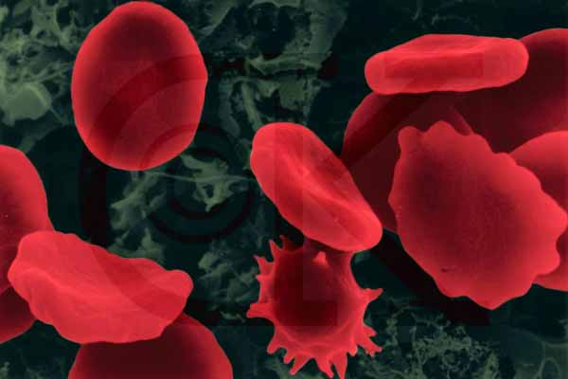

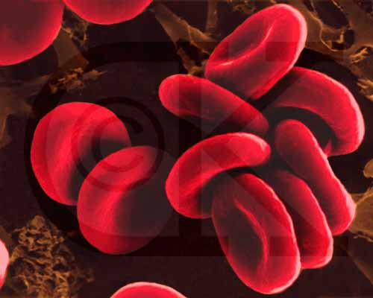
二、动物细胞的吸水和失水
外 界 溶 液 浓 度
细 胞 质 的 浓 度
低渗溶液
小于
吸水膨胀
0.09%NaCl溶液中
大于
失水皱缩
高渗溶液
20%的NaCl溶液中
等于
保持原状
等渗溶液
0.9%NaCl溶液中

Slide 16
任务二：观察红细胞在不同溶液中的变化，分析水进出红细胞的原理
思考讨论
1.红细胞吸水和失水取决于什么条件？
2.红细胞的细胞膜是否相当于一层半透膜？
3.你认为水进出红细胞的方式是什么？

Slide 17
二、动物细胞的吸水和失水
思考·讨论
1、红细胞内的血红蛋白等有机物能够透过细胞膜吗？这些有机物相当于“问题探讨”所示装置中的什么物质？
2、红细胞的细胞膜是否相当于一层半透膜？
3、当外界溶液溶质的浓度低时，红细胞一定会由于吸水而涨破吗？
4、红细胞吸水或失水取决于什么条件？
5、想一想临床上输液为什么要用生理盐水。
红细胞中的血红蛋白是大分子有机物，不能透过细胞膜，它相当于“问题探讨”所示装置中的蔗糖分子。
是（相当于）
不一定，浓度差很大时会涨破，浓度差较小时不会涨破。
取决于红细胞内外溶液的浓度差，一般情况下，浓度差越大时，细胞吸水或失水越多。
防止血细胞失水或吸水，细胞形态改变影响细胞的功能。

Slide 18
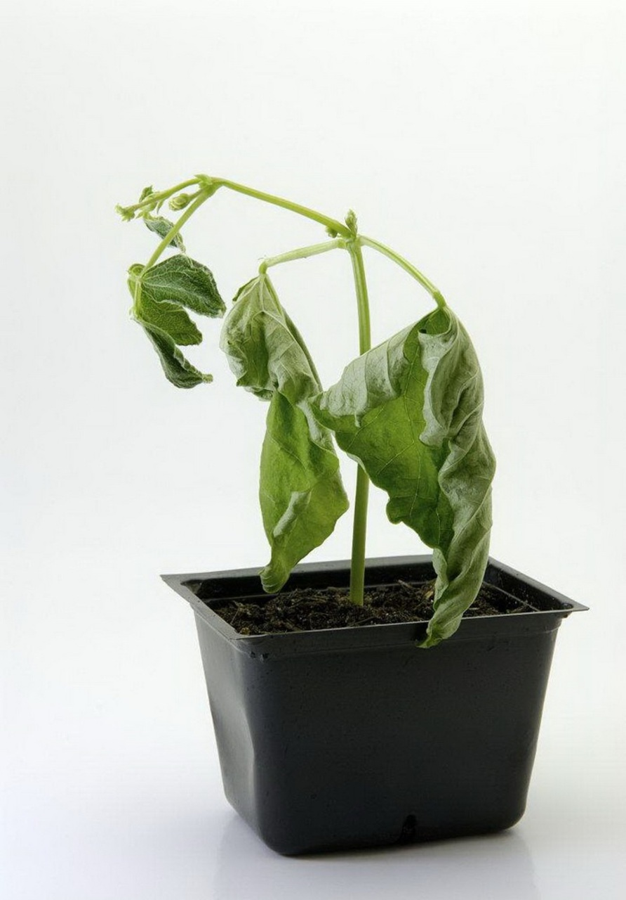

Slide 19
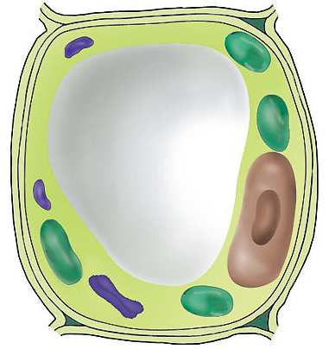
成熟植物细胞的结构
三、植物细胞的吸水和失水
细胞壁
（全透性，伸缩性小）
细胞膜
细胞质
原生质层
液泡膜
（伸缩性大，具有选择透过性）
细胞液
C
ED
C
D
（有一定浓度，与外界溶液能形成一定的浓度差）
Key words
水进出植物细胞,主要是指水经过原生质层进出液泡。
Notes:
在未成熟的植物细胞中，液泡数量多、体积小；在细胞成熟的过程中，很多小液泡逐渐融合成大液泡。故在成熟的植物细胞中有一个中央大液泡，其内充满细胞液，是成熟植物细胞主要的液体环境。

Slide 20
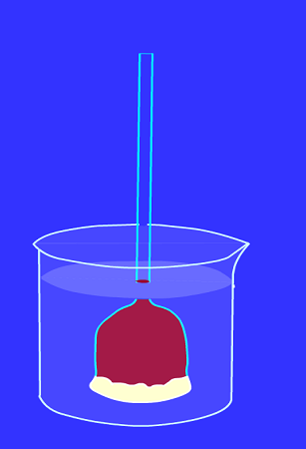
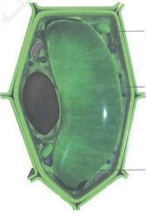

三、植物细胞的吸水和失水
植物细胞与经典渗透装置比较
内溶液
细胞液
外界溶液
细胞膜
细胞质
液泡膜
半透膜
原生质层

Slide 21
三、植物细胞的吸水和失水
探究植物细胞的吸水和失水
提出问题
水分进出植物细胞是通过渗透作用吗？
作出假设
水分子进出植物细胞是通过渗透作用
设计实验
（设计方案、预期结果…）
设计方案：将植物细胞浸润在较高浓度的蔗糖溶液中，观察其大小的变化；再将细胞浸润在清水中，观察其大小的变化。
进行实验
得出结论
预期结果 ：由于原生质层相当于一层半透膜，因此在蔗糖溶液中，植物细胞的中央液泡会____，细胞_______；在清水中植物细胞的液泡又会______，细胞_____。
缩小
皱缩
变大
膨胀

Slide 22
三、植物细胞的吸水和失水
探究植物细胞的吸水和失水
提出问题
方案一：
材料用具：紫色洋葱鳞片叶、质量分数为0.3g/mL的蔗糖溶液、清水、刀片、镊子、烧杯等。
作出假设
设计实验
实施实验
方案二：
材料用具：紫色洋葱鳞片叶、质量分数为0.3g/mL的蔗糖溶液、清水、显微镜、刀片、镊子、烧杯、载玻片、盖玻片。

Slide 23
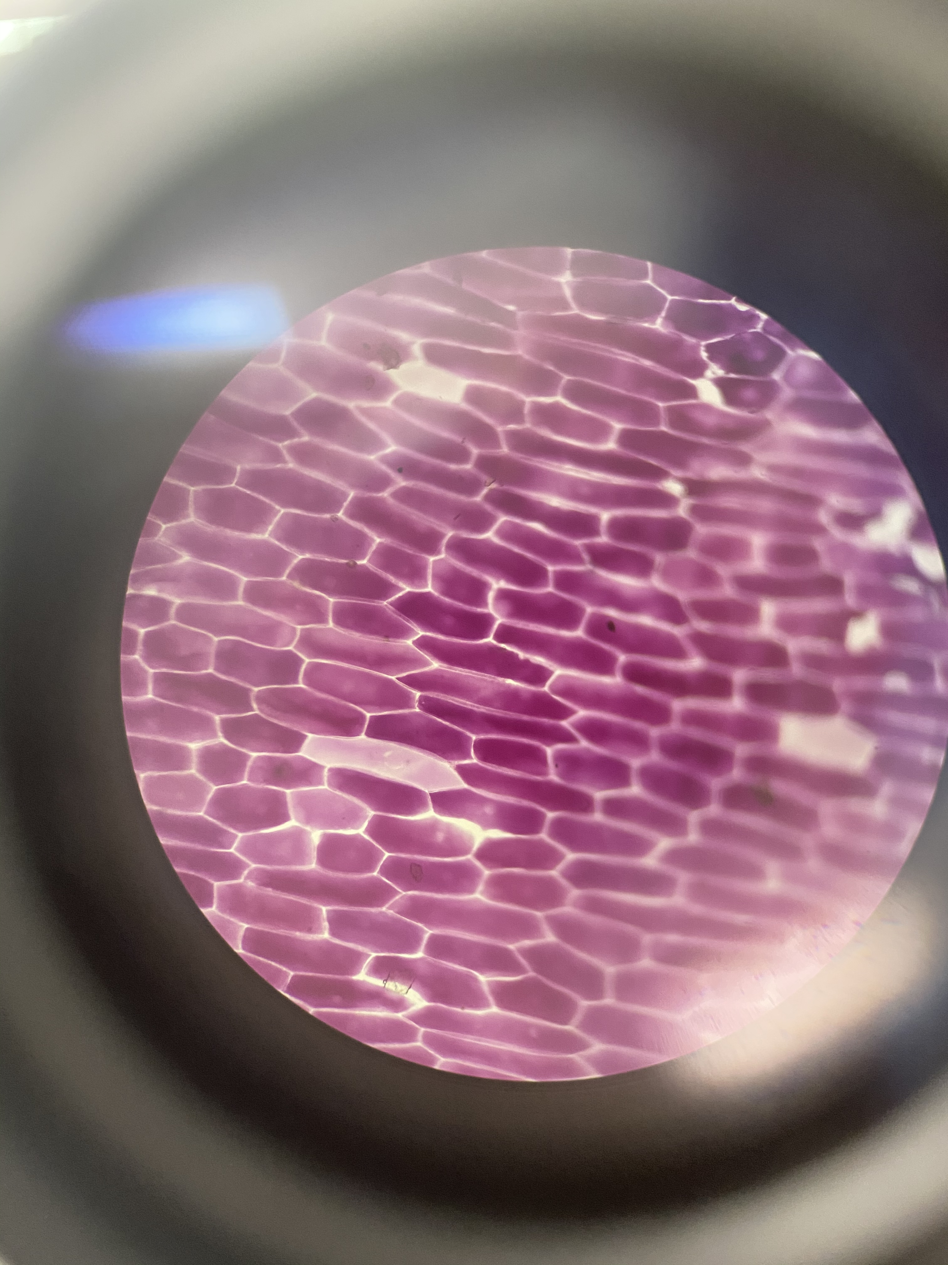
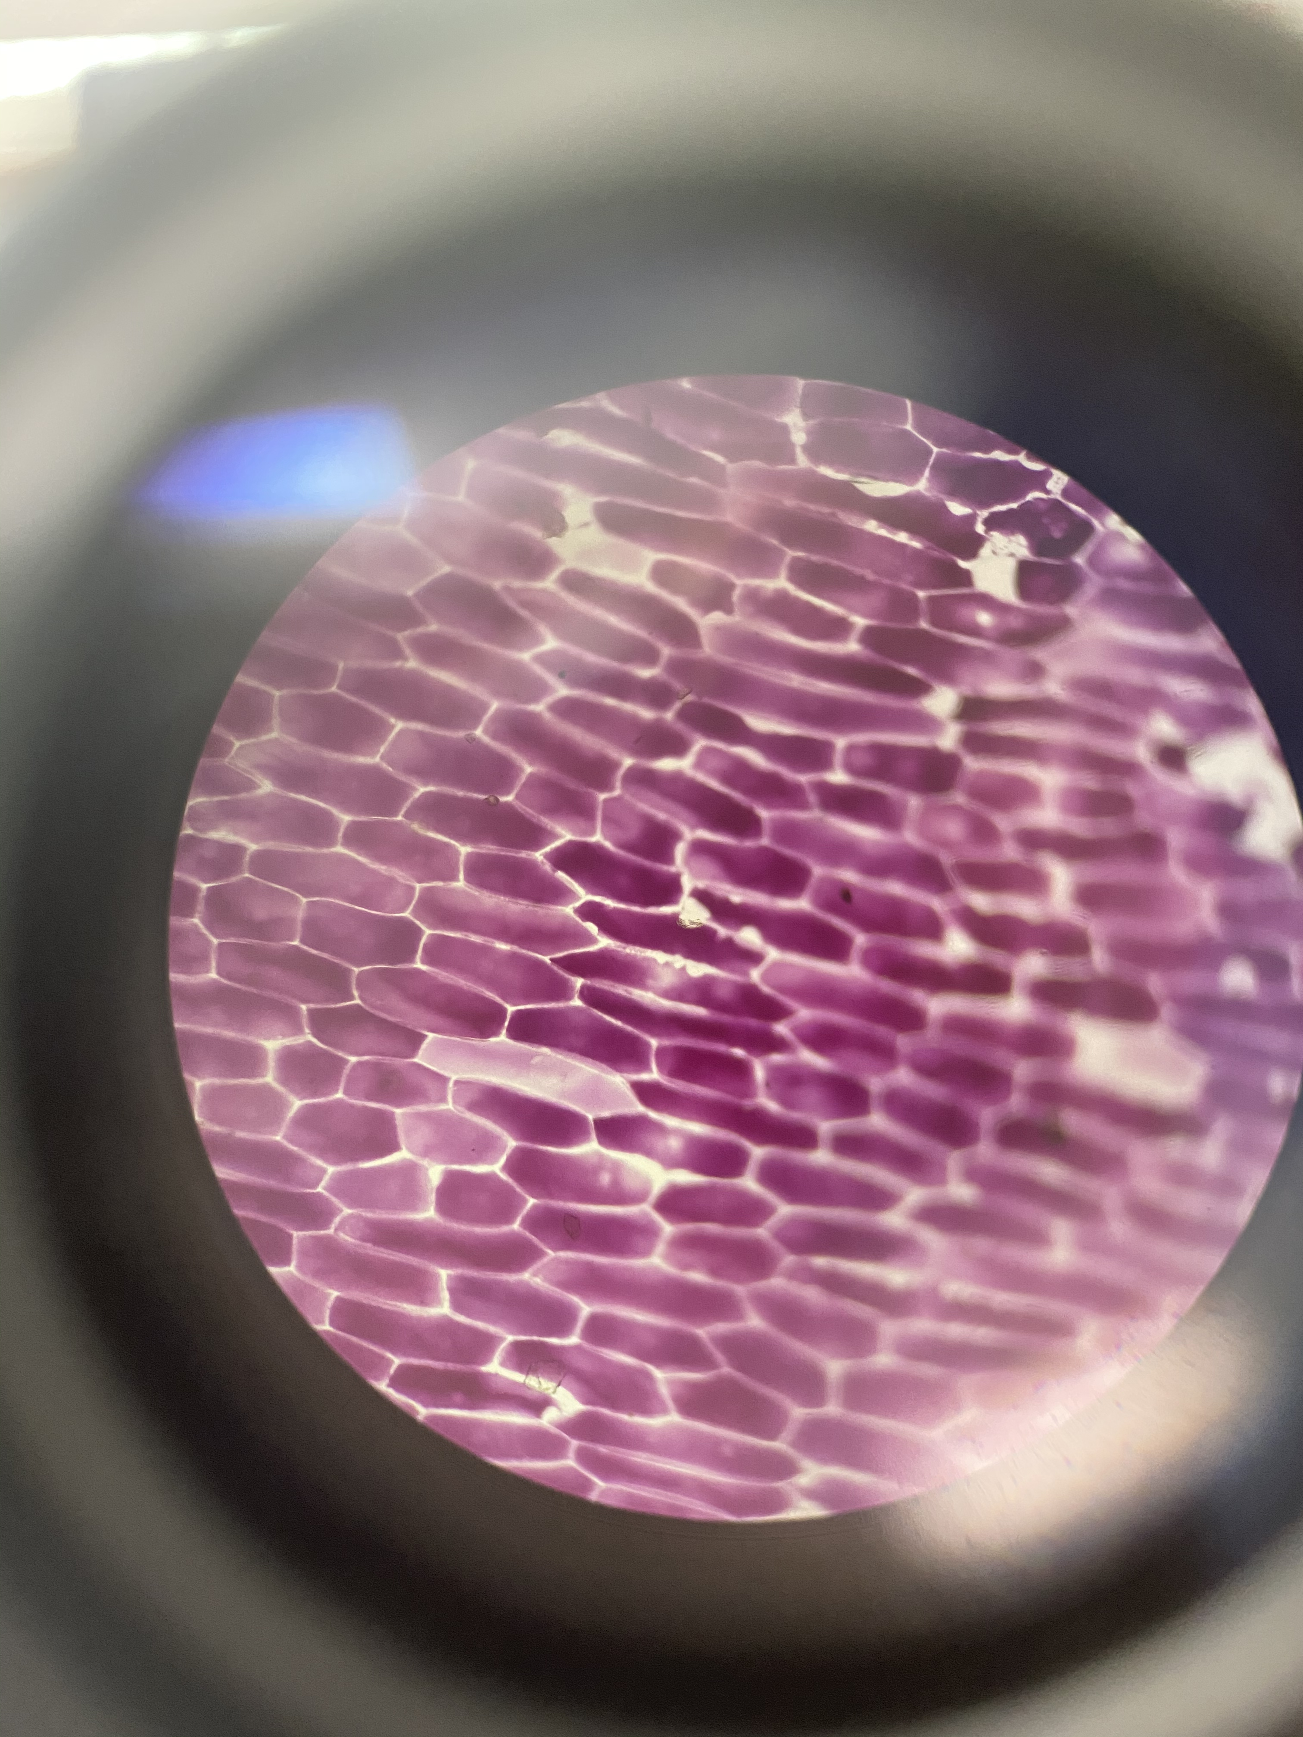
第一次观察
加入观察

Slide 24
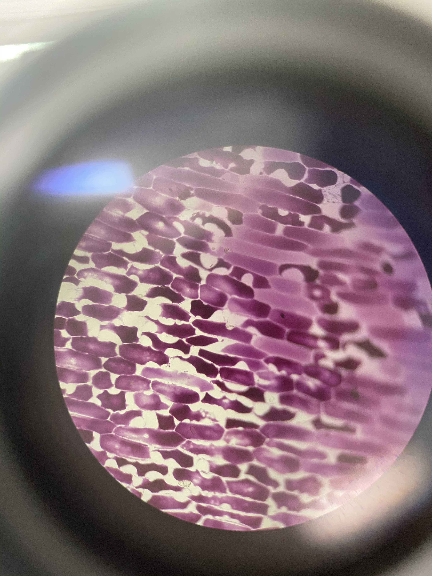
第一次观察
第二次观察

Slide 25
第二次观察
第三次观察

Slide 26

三、植物细胞的吸水和失水
探究植物细胞的吸水和失水
提出问题
实验结论：
作出假设
成熟植物细胞能与外界溶液发生渗透作用。
设计实验
实施实验
得出结论

Slide 27

三、植物细胞的吸水和失水
探究植物细胞的吸水和失水
提出问题
作出假设
设计实验
实施实验
分析结果
表达与交流
进一步探究

Slide 28
三、植物细胞的吸水和失水
  思考与讨论
  发生质壁分离或复原的条件有哪些？
（1）成熟植物细胞
（2）细胞内外具有浓度差

Slide 29
三、植物细胞的吸水和失水
质壁分离及其复原实验的应用
（1）判断细胞的死活
（2）测定细胞液浓度范围
（3）比较不同植物细胞的细胞液浓度
（4）农业生产中的水肥管理
（5）生活中杀菌、防腐、腌制食品

Slide 30
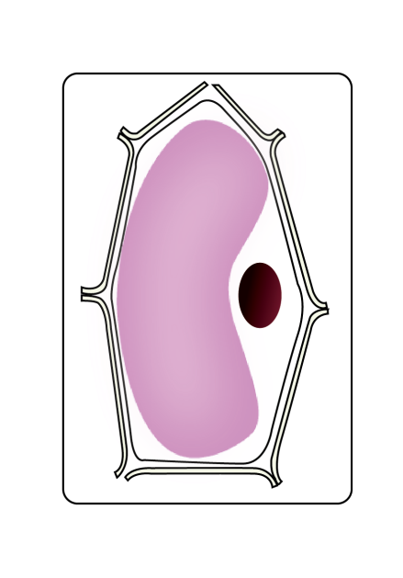

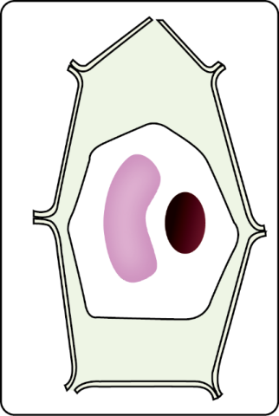
三、植物细胞的吸水和失水
植物细胞的吸水和失水
滴加蔗糖溶液
滴加清水
质壁分离
质壁分离复原
水分子多 水分子少
定义：像水分子这样，物质以扩散方式进出细胞，不需要消耗细胞内化学反应所释放的能量，这种物质跨膜运输方式称为被动运输。被动运输又分为自由扩散和协助扩散两类。

Slide 31
学以致用
1.解密魔术
2.嗑瓜子会觉得口渴
3.为什么盐碱地很难种植农作物？

Slide 32

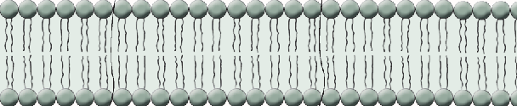
四、自由扩散和协助扩散
1、自由扩散（简单扩散）：物质通过简单的扩散作用进出细胞的方式。
细胞外
细胞膜
细胞内
水分子

Slide 33
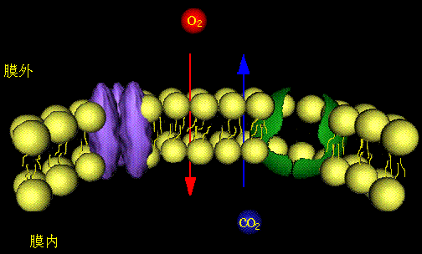
四、自由扩散和协助扩散
1、自由扩散（简单扩散）：物质通过简单的扩散作用进出细胞的方式。
实例：
1.小分子物质：氧气、二氧化碳、氮气
2.脂溶性物质：苯、甘油、乙醇、脂肪酸、固醇
3.水溶性物质：尿素
特点：
1.顺浓度梯度进出细胞
2.不需要膜上转运蛋白参与
3.不需要消耗能量
C
ED
C
D
影响因素:
细胞内外物质的浓度差

Slide 34
四、自由扩散和协助扩散
O₂
肺泡
O₂是怎样进入血液以及组织细胞？
O₂
以自由扩散的方式
O₂
O₂从肺泡腔进入血液需要穿过几层生物膜？
（肺泡壁、毛细血管壁为单细胞层）
O₂
O₂
组织间隙
4层
O₂
O₂从肺泡腔进入组织细胞需要穿过几层生物膜？
O₂
9层
生物膜、磷脂分子层、磷脂双分子层
组织间隙
毛
细
组织
细胞
血
管

Slide 35
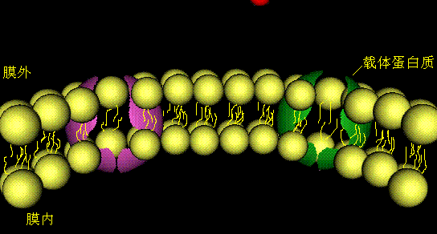
四、自由扩散和协助扩散
2、协助扩散（易化扩散）：借助膜上的转运蛋白进出细胞的物质扩散方式。

Slide 36
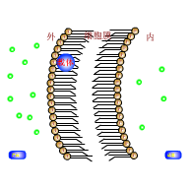
四、自由扩散和协助扩散
2、协助扩散（易化扩散）：借助膜上的转运蛋白进出细胞的物质扩散方式。
实例：离子和一些小分子物质，如葡萄糖进入红细胞、水通过细胞膜
特点：
1.顺浓度梯度进出细胞
2.需要膜上转运蛋白的参与
3.不需要消耗能量
影响因素:
细胞内外物质的浓度差
转运蛋白的种类和数量

Slide 37
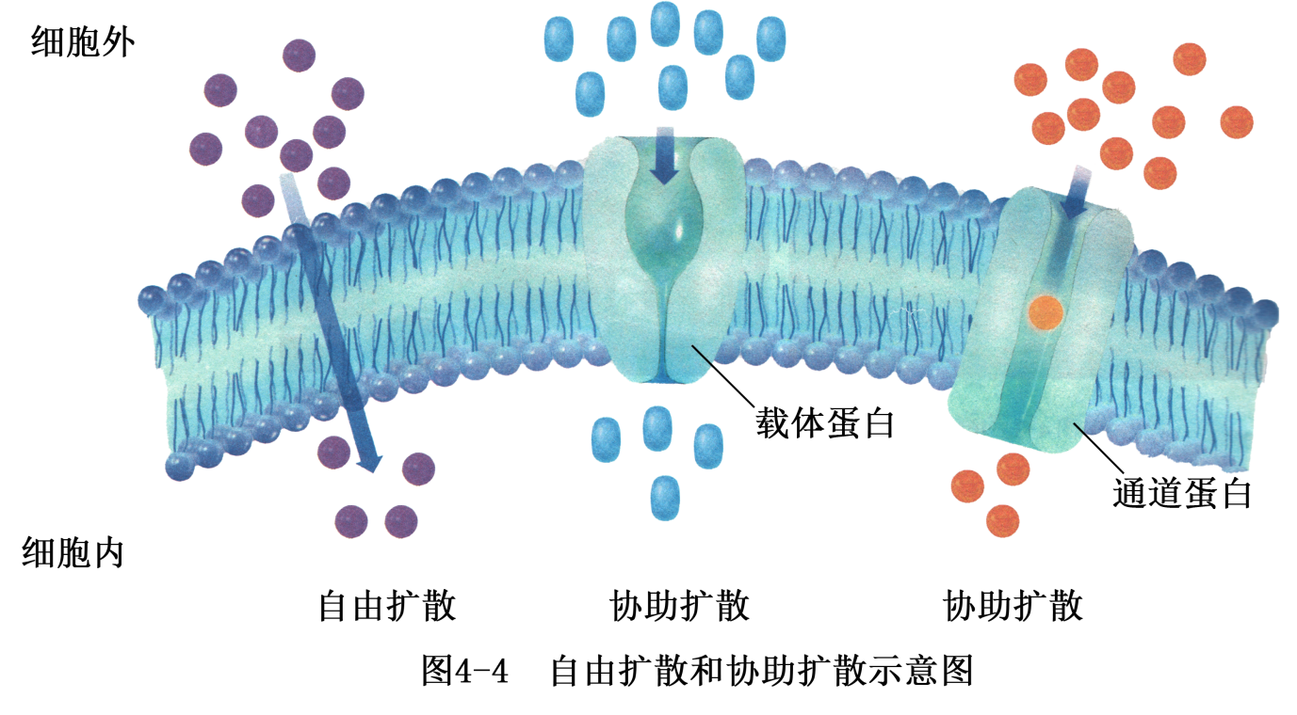
四、自由扩散和协助扩散
转运蛋白
定义：镶嵌在膜上的一些特殊的蛋白质，能够协助离子和一些小分子有机物顺浓度梯度跨膜运输，这些蛋白质称为转运蛋白。
通道蛋白
载体蛋白
类型：

Slide 38
四、自由扩散和协助扩散
转运蛋白的类型
 | 载体蛋白 | 通道蛋白
转运特点 | 只容许与自身结合部位相适应的分子或离子通过 | 只容许与自身通道的直径和形状相适配，大小和电荷相适宜的分子或离子通过
自身构象 | 改变 | 不改变
是否与转运的分子结合 | 结合 | 不结合
是否有特异性 | 具有 | 具有
实例 | 葡萄糖通过载体蛋白进入红细胞 | 水分子通过水通道蛋白进出细胞

Slide 39
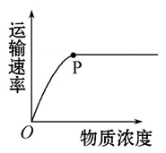
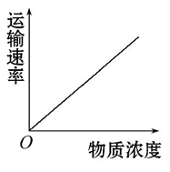
影响跨膜运输的因素
影响自由扩散的因素:细胞膜内外物质的浓度差。
影响协助扩散的因素:细胞膜内外物质的浓度差,细胞膜上转运蛋白的种类和数量。
自由扩散
协助扩散
P点后速率受转运蛋白数量限制

Slide 40
易混概念
1.扩散、自由扩散和渗透作用的比较
 | 运动方向 | 是否通过半透膜 | 物质类型
扩散 | 高浓度→低浓度 | 不一定通过 | 溶质、溶剂
自由扩散 | 高浓度→低浓度 | 通过 | 溶质、溶剂
渗透作用 | 水含量高侧→水含量低侧 | 通过 | 溶剂
2.原生质和原生质层
 | 原生质 | 原生质层
存在 | 动植物细胞都有 | 成熟的植物细胞中
组成结构 | 细胞膜、细胞质和细胞核三部分 | 由成熟的植物细胞内细胞膜、液泡膜以及两层膜之间的细胞质组成，不包括细胞核、细胞液

Slide 41

被动运输总结（视频）

Slide 42
课堂小结：
渗透现象
水进出细胞的原理
动物细胞的吸水和失水
原生质层
被动运输
植物细胞的吸水和失水
质壁分离与质壁分离复原
自由扩散
特点：高 低
自由扩散和协助扩散
协助扩散
特点：高 低
需要载体蛋白

Slide 43
课堂练习
1、以下可以发生渗透作用的是（ ）
A.煮熟的马铃薯条放入水中 B.把干种子放在清水中
C.烈日下菠菜叶子下垂 D.放在盐水中的萝卜变软
D
2、a、b、c是三个相邻的细胞，已知a细胞液浓度> b细胞液浓度> c细胞液浓度,如图所示，能正确表示水分在三者之间关系的是（ ）
C
a
a
a
a
b
c
b
c
b
c
b
c
A
B
C
D

Slide 44
B
3、田间一次施肥过多，作物变得枯萎发黄，俗称“烧苗”。其原因是（ ）
A.根细胞从土壤中吸收的养分过多 B.根细胞不能从土壤中吸水
C.根系不能将水向上运输 D.根系被肥料分解释放的热能烧毁
D
4、利用高浓度盐水（NaCl溶液）杀菌防腐的原理是（ ）
A.盐水中的Cl－有杀菌防腐的作用
B.盐水中的Na＋不利于细菌的生活
C.盐水是中性的，不适于细菌的生活
D.由于渗透作用使细菌细胞内的水分渗出而死亡
B
5、关于被动运输的说法，错误的是（ ）
A．顺浓度梯度进行 B．一定需要转运蛋白
C．不需要细胞消耗能量 D．不能主动吸收物质
B
6、自由扩散和协助扩散的动力是（ ）
A．葡萄糖 B．浓度差 C．细胞膜 D．载体

